Slide 1


RELATÓRIO DE GESTÃO – 2024 SECRETARIA MUNICIPAL DE EDUCAÇAO

Slide 2
APRESENTAÇÃO
O presente relatório traduz a dinâmica das ações desenvolvidas pela Secretaria Municipal de Educação nos meses de janeiro e fevereiro e apresenta o seu desempenho nos aspectos administrativos, técnicos, financeiros, patrimoniais e pedagógicos, em consonância com o Plano Municipal de Educação do município de Indianopólis

Slide 3
Estruturação da Secretaria Municipal de Educação
ALUNOS ATENDIDOS NA REDE MUNICIPAL DE EDUCAÇÃO
ESCOLA | NÍVEL | NÚMERO DE ALUNOS | LOCALIZAÇÃO
CEMEI CRIANÇA FELIZ | EDUCAÇÃO INFANTIL | 308 | ZONA URBANA
ESCOLA MUNICIPAL TUPINIQUIM | FUNDAMENTAL I | 400 | ZONA URBANA
ESCOLA MUNICIPAL INDIANÓPOLIS | FUNDAMENTAL II | 327 | ZONA URBANA
CMNER PEDRO JOAQUIM PEREIRA | E. INFANTIL E FUNDAMENTAL I | 52 | ZONA RURAL
CMNER JOSÉ BARBOSA DE MIRANDA | E. INFANTIL E FUNDAMENTAL I e II | 121 | ZONA RURAL
ESPAÇO ATENDIMENTO MULTIDISCIPLINAR | EDUCAÇÃO ESPECIAL NA PERSPECTIVA INCLUSIVA | 65 | ZONA URBANA E RURAL
TOTAL DE ALUNOS ATENDIDOS NAS ESCOLAS DE ENSINO REGULAR 1273

Slide 4
QUADRO DE PROFISSIONAIS
Unidade | Professor | ASG | merendeira | Nutricionista | Administrativo | Monitor | Motorista | Porteiro | Assistente social | Psicólogo | T.O | FONO | PSICOPE-DAGOGO | Total
EDUCAÇÃO INFANTIL | 17 | 06 | 05 |  | 02 | 20 |  | 01 |  |  |  |  |  | 51
FUND. I | 37 | 10 | 07 |  | 05 | 01 | --- | --- | ---- | --- | -- | -- | -- | 60
FUND.II | 23 | 04 | 04 | --- | 02 | 01 | --- | 01 | --- | --- | -- | -- | -- | 35
EJA | 08 | 01 | 01 | -- | 01 | --- | --- | --- | --- | --- | --- | --- | --- | 11
EDUCAÇÃO ESPECIAL | 27 | 01 |  |  |  | 01 |  |  |  |  | 01 | 01 | 02 | 33
Aulas diversificadas- | 17 |  |  |  |  |  |  |  |  |  |  |  |  | 17
SME | 01 | 02 |  | 01 | 03 |  | 02 |  | 01 | 01 |  |  |  | 11
TOTAL | 130 | 24 | 17 | 01 | 13 | 23 | 02 | 02 | 01 | 01 | 01 | 01 | 02 | 218

Slide 5
QUADRO DE FUNCIONÁRIOS EFETIVOS E TEMPORÁRIOS
FUNÇÃO | EFETIVOS | CONTRATOS | TOTAL
PROFESSOR | 47 | 83 | 124
ASG | 09 | 15 | 24
MERENDEIRA/AUXILIAR | 06 | 11 | 17
MONITOR | 08 | 15 | 23
PORTEIRO | 02
ADMINISTRATIVO | 11 | 02 | 13
NUTRICIONISTA | 01 |  | 01
ASSISTENTE SOCIAL | 01 |  | 01
PSICÓLOGO |  | 01 | 01
TO |  | 01- CREDENCIADO | 01
FONO |  | 01- CREDENCIADO | 01
PSICOPEDAGOGO | 02 |  | 02
 |  |  | 02
MOTORISTA | 02
 |  |  | 218
TOTAL | 89 ( 40,8%) | 129(59,2%)

Slide 6
AÇÕES
CONSTRUÇÃO, REFORMA,AMPLIAÇÃO, EQUIPAMENTOS E MATERIAL PERMANENTE
AQUISIÇÃO DE MATERIAL DIDÁTICO ESCOLAR
MANUTENÇÃO DAS AÇÕES
FORTALECIMENTO DA AÇÃO PEDAGÓGICA
FORMAÇÃO PARA DOCENTES E DEMAIS PROFISSIONAIS
AMPLIAÇÃO DA JORNADA ESCOLAR- ESCOLA DE TEMPO INTEGRAL
MERENDA ESCOLAR DE QUALIDADE – PARCIAL -INTEGRAL
TRANSPORTE ESCOLAR
ORGANIZAÇÃO E DINAMIZAÇÃO DAS BIBLIOTECAS ESCOLARES
DISTRIBUIÇÃO DE KIT ESCOLAR E UNIFORMES

Slide 7
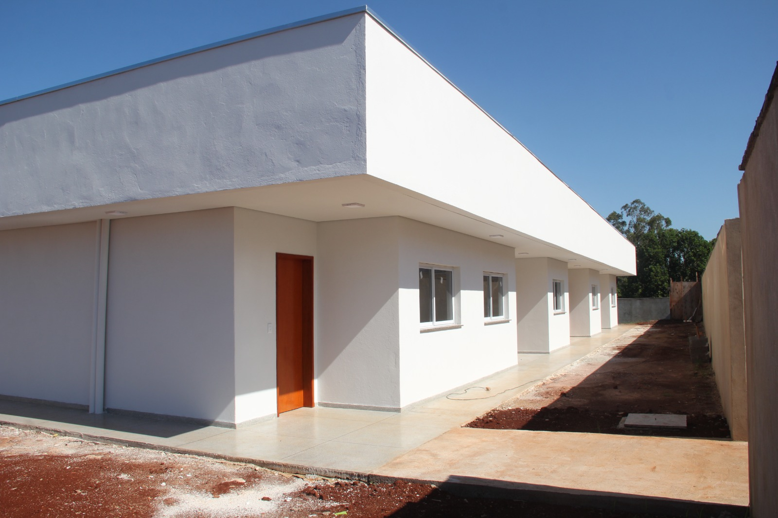

Slide 8
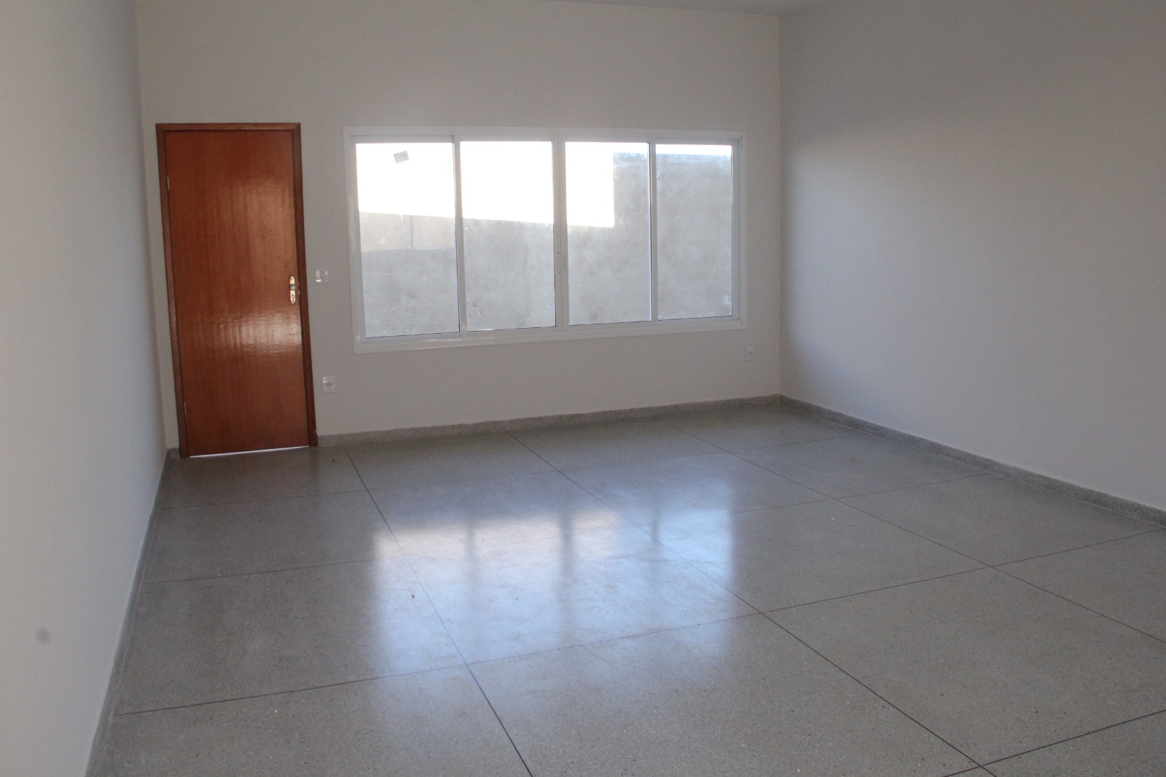

Slide 9
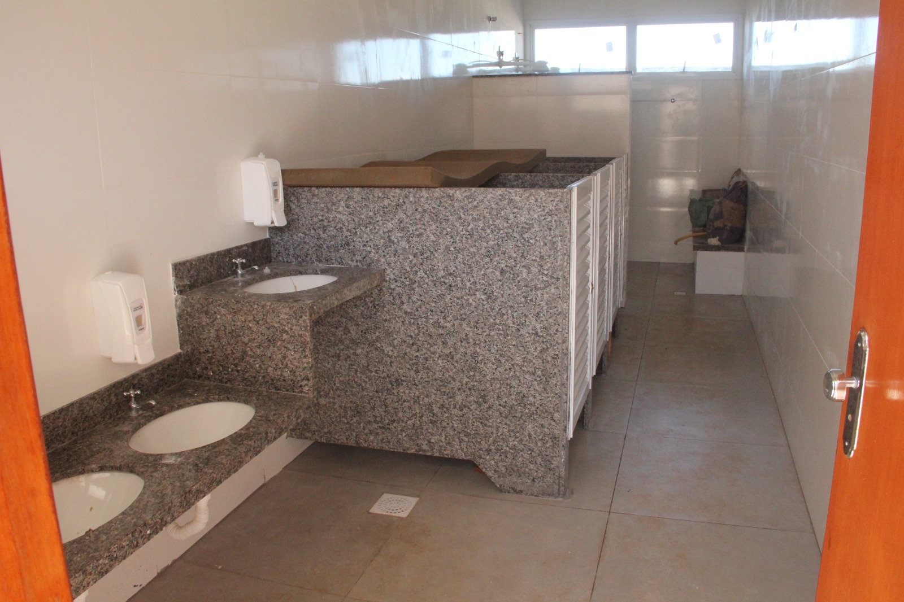

Slide 10
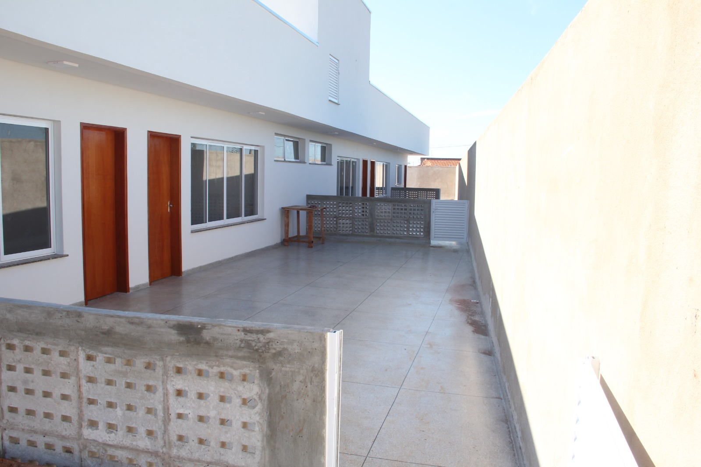

Slide 11
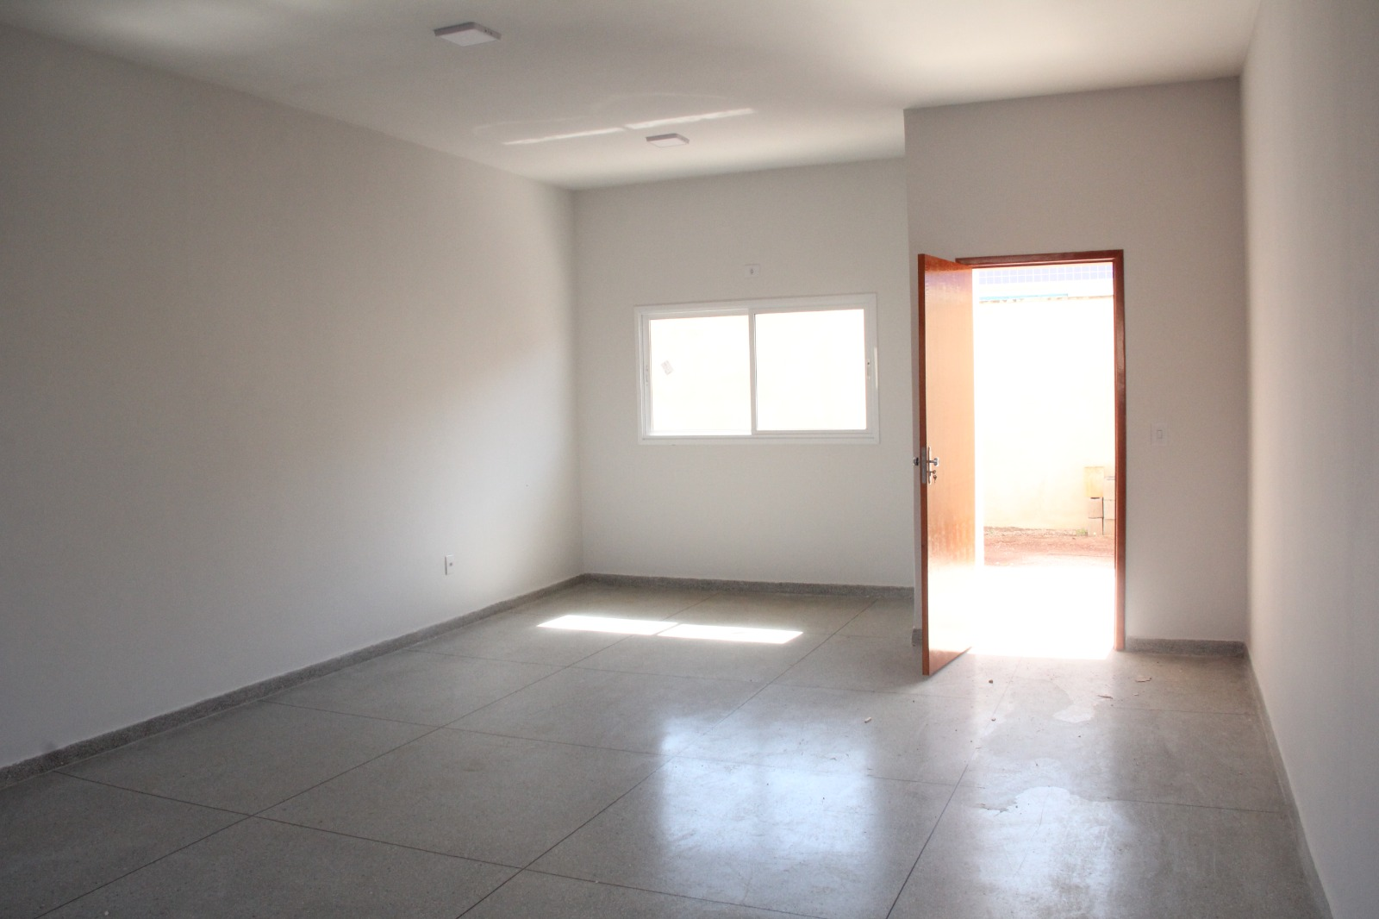

Slide 12
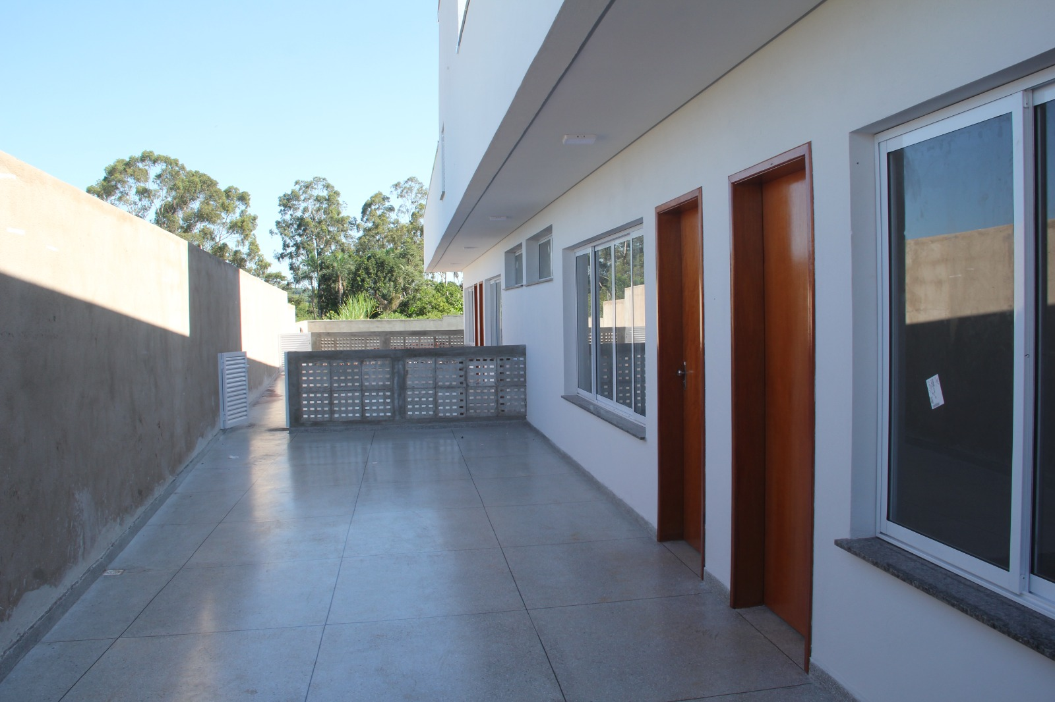

Slide 13
CONSTRUÇÃO E REFORMA E AMPLIAÇÃO DOS PRÉDIOS ESCOLARES
A Prefeitura Municipal através da SME investe com recursos próprios – MDE e do QSE nas reformas, ampliação e construção de uma novas escola
AQUISIÇÃO MATERIAL DIDÁTICO ESCOLAR- FORTALECIMENTO LEITURA E ESCRITA/INTRODUÇÃO A LÍNGUA INGLESA
O programa visa garantir o desenvolvimento das atividades pedagógicas nas escolas, fortalecendo o processo de ensino e aprendizagem.
VALORIZAÇÃO DOS PROFISSIONAIS DA EDUCAÇÃO
FORMAÇÃO CONTINUADA PARA PROFISSIONAIS DA EDUCAÇÃO-ATRAVÉS DOS PROGRAMAS DO GOVERNO FEDERAL

Slide 14
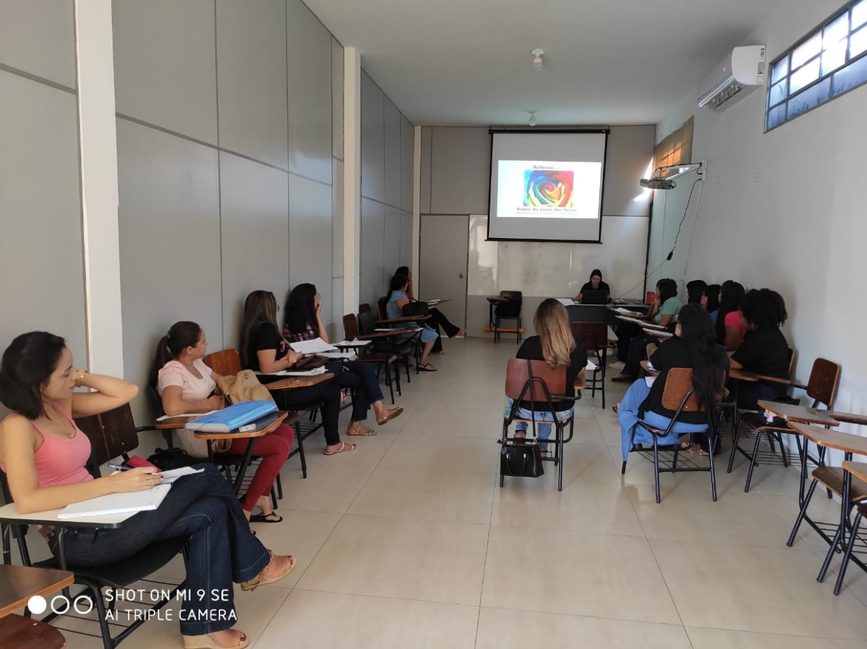
A Formações aos Profissionais de AEE e Apoio
Formação continuada; especialistas qualificados
A rede conta com 3 Especialistas AEE e 22 Profissionais de Apoio

Slide 15
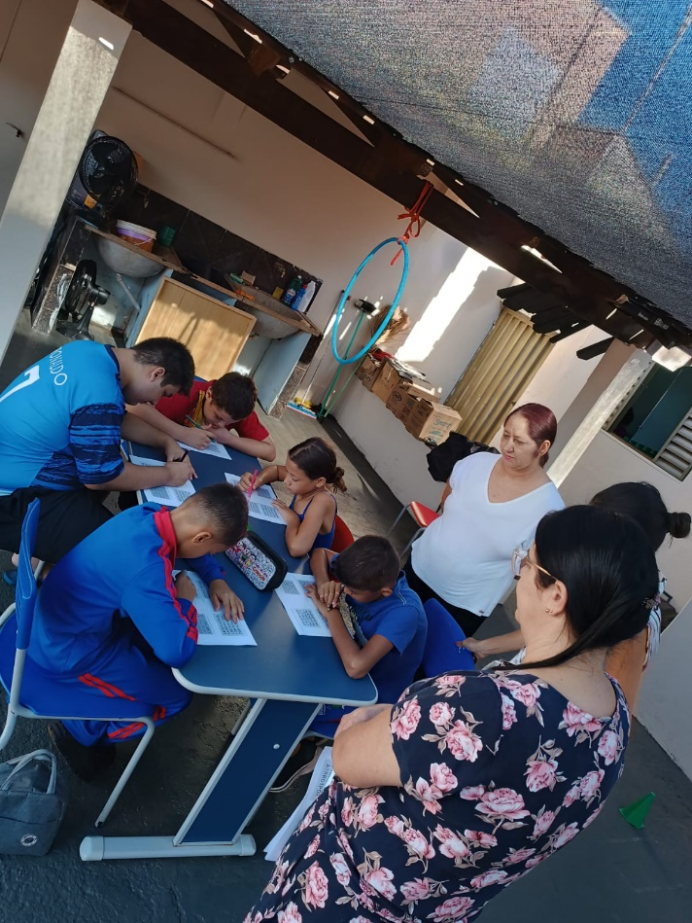
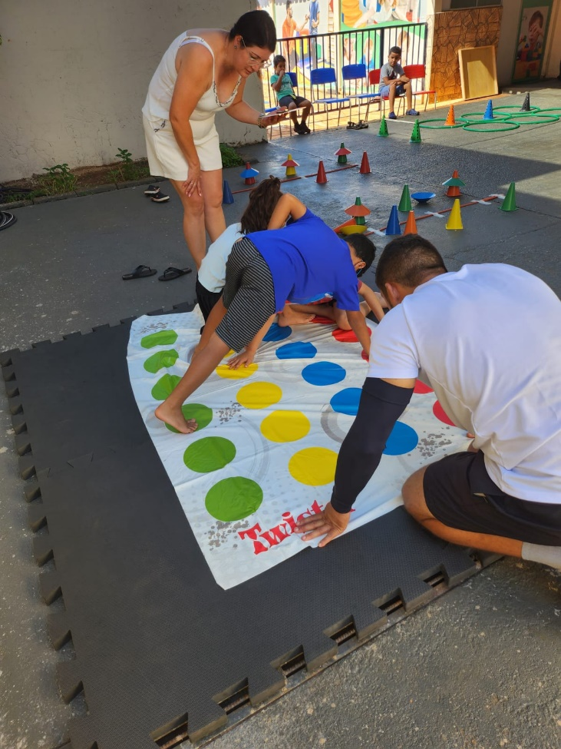
Espaço Educativo Multidisciplinar
Profissionais: 1 Terapeuta Ocupacional, 3 Psicopedagogas,1 Fonoaudióloga,1 Educador Físico
Atendimento a 51 alunos com Transtorno do Espectro Autista, Transtorno de Déficit de Atenção e Hiperatividade (TDAH), Transtorno Opositor Desafiador, Transtorno de Aprendizagem, Transtorno de Ansiedade, Deficiência Intelectual, Distúrbio da Linguagem e Atraso no desenvolvimento Neuropsicomotor, Síndrome de Glass, Dislexia, Discalculia e Disgrafia.

Slide 16
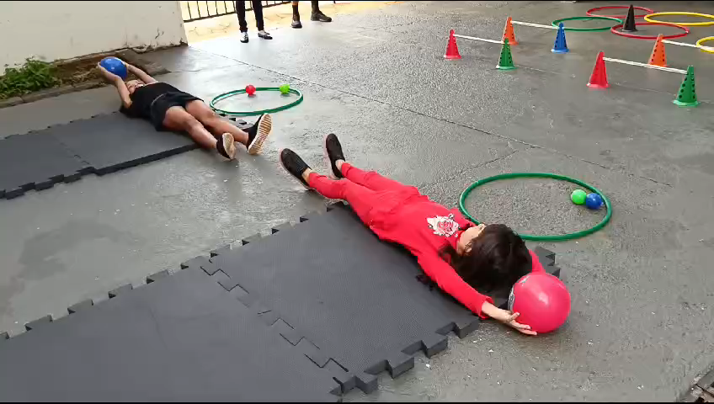

Slide 17
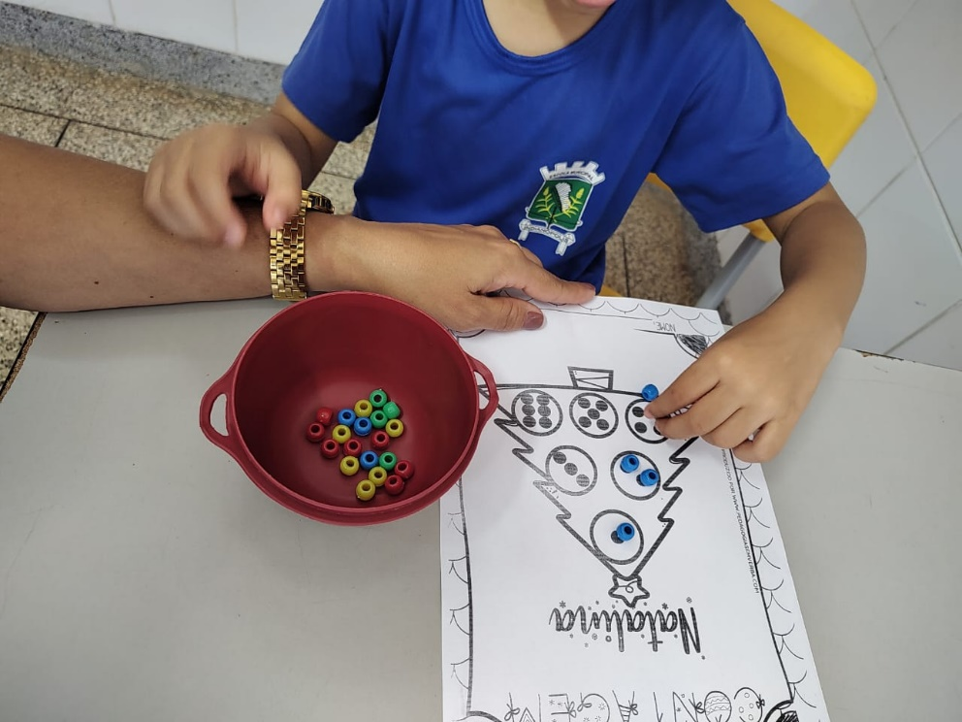
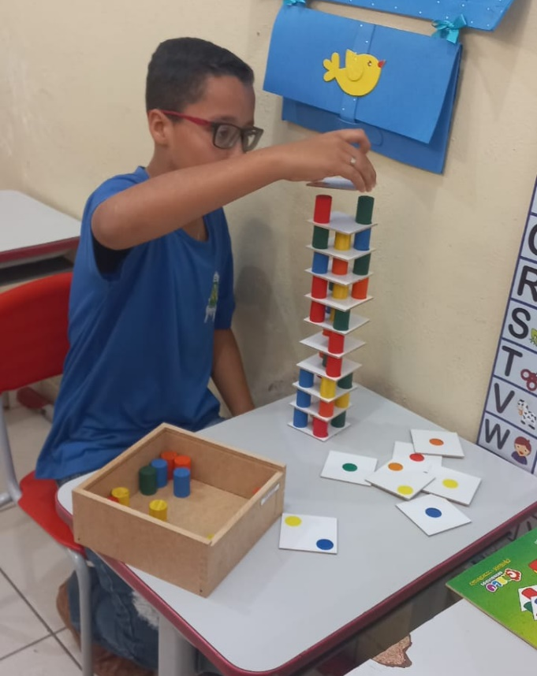
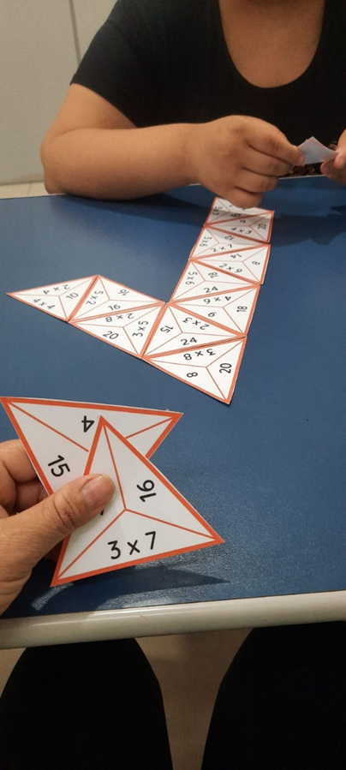
Sala de Recursos Multifuncionais e Atendimento Educacional Especializado (AEE)
Visa possibilitar a criação, o desenvolvimento e a implantação de recursos pedagógicos e de acessibilidade para eliminar barreiras que abram espaço para a plena participação de todos os estudantes no processo ensino-aprendizagem, considerando suas necessidades educacionais específicas, suas potencialidades, e não suas deficiências, promovendo a autonomia e independência do estudante.
3 Salas nas Escolas Municipais - São atendidos 17 alunos no CEMEI “Criança Feliz”, 27 alunos na Tupiniquim e 09 alunos na Escola Municipal de Indianópolis.

Slide 18
Atendimento Psicossocial
Profissionais de psicologia e de serviço social que trabalham no desenvolvimento de ações cooperativas ao processo de ensino-aprendizado, auxiliando as escolas com o objetivo de prevenir e minimizar problemas educacionais e evasão escolar, assim como orientar a equipe gestora na mediação de conflitos, contribuindo com os encaminhamentos necessários ao ambiente adequado para aprendizagem.
Intervenção Pedagógica
A Intervenção Pedagógica é uma ação educativa realizada para os estudantes que apresentam dificuldades na aprendizagem. A Rede conta com 5 professoras especialistas para atender nas escolas urbanas e rural. A escola Municipal Tupiniquim com 40 alunos e na Escola Municipal de Indianópolis com 28 alunos, CMNER José Barbosa de Miranda com 05 alunos, CMNER Pedro Joaquim Pereira 15 alunos, auxiliando os alunos no desenvolvimento de suas habilidades. garantindo estratégias de intervenções pedagógicas, para atendimento àqueles que ainda apresentam defasagem em uma ou mais habilidades dos componentes curriculares do ano anterior.

Slide 19
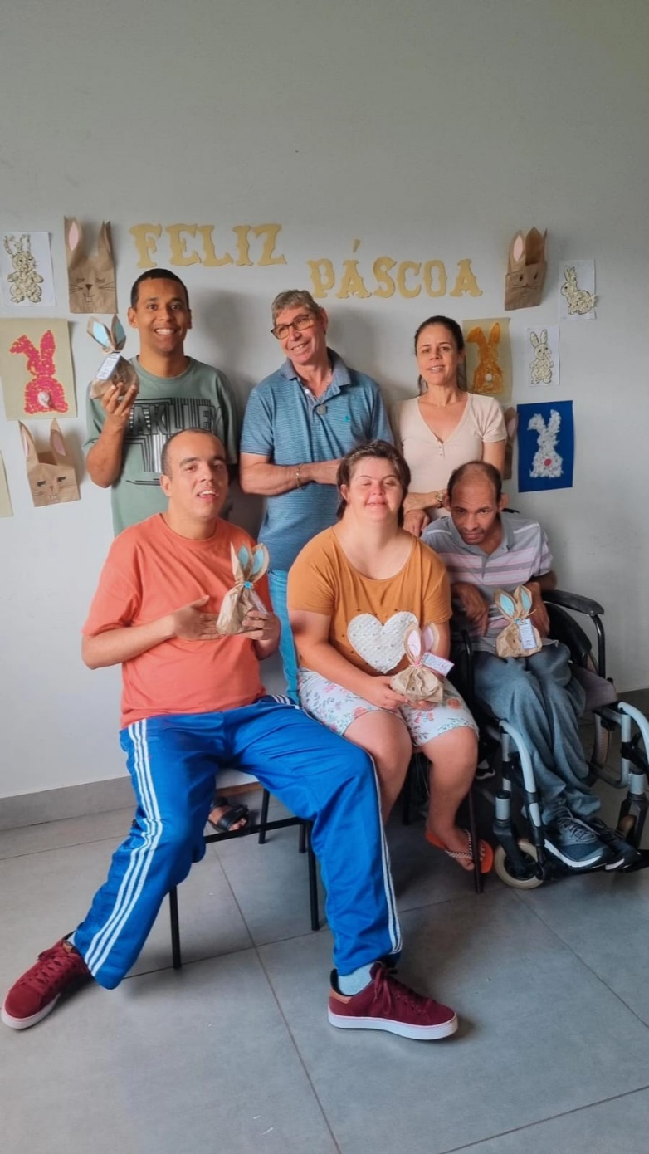
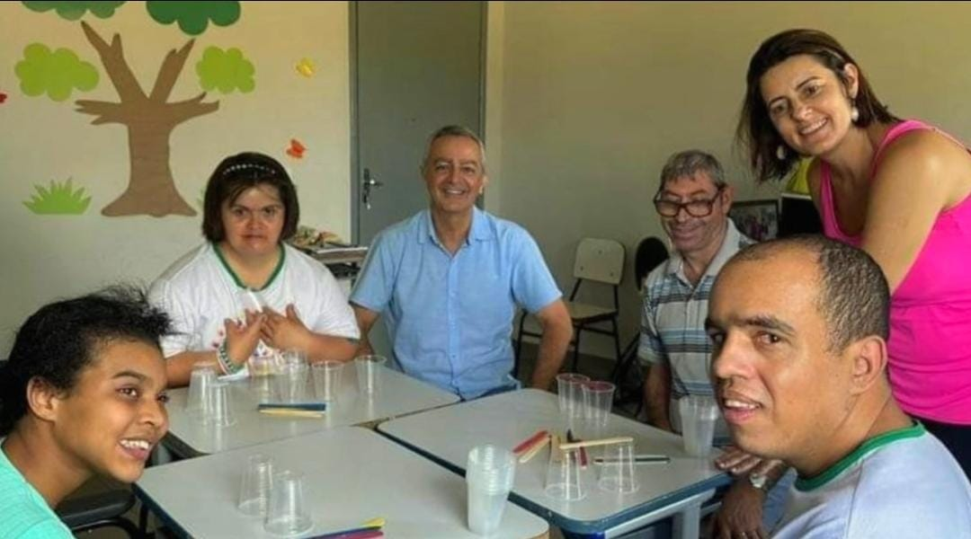
A Projeto AME (Atendimento Multidisciplinar Especializado)
A Secretaria Municipal de Educação juntamente com as Secretarias da Assistência Social e Saúde oferecem para a comunidade oficina socioeducativa voltada para pessoas com deficiência. A oficina tem como objetivo proporcionar um espaço de aprendizado e desenvolvimento para os alunos, visando fortalecer suas habilidades, criatividade e autonomia. Os trabalhos são realizados por profissionais da Educação, Professor Especializado, monitor, Fonoaudiólogo, Educador Físico especializado e demais profissionais da Saúde que desenvolve o trabalho corporal com a fisioterapeuta e Social. Atualmente com 5 alunos frequentes na Sala de AME.

Slide 20
Programa de Transporte Escolar

Slide 21
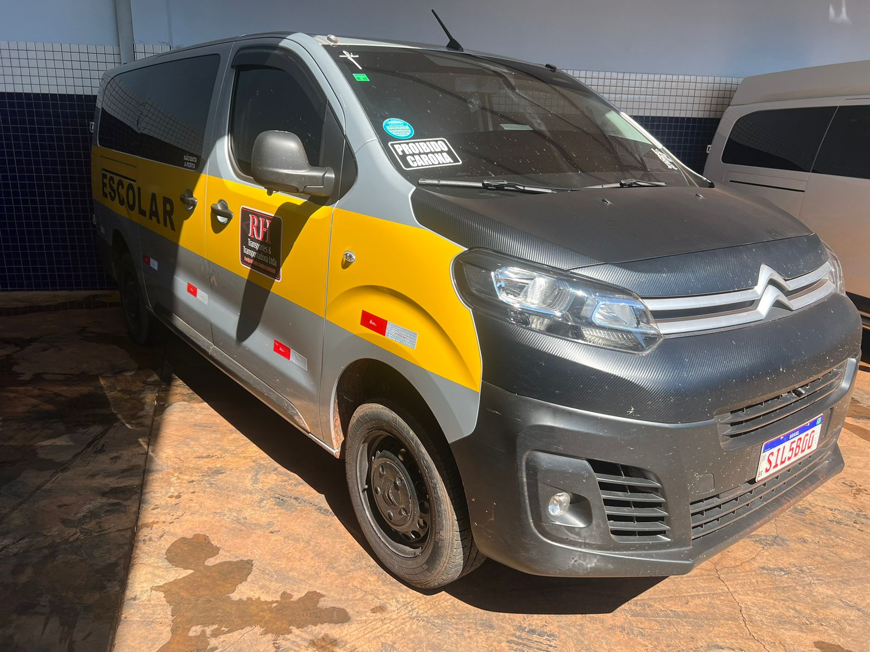
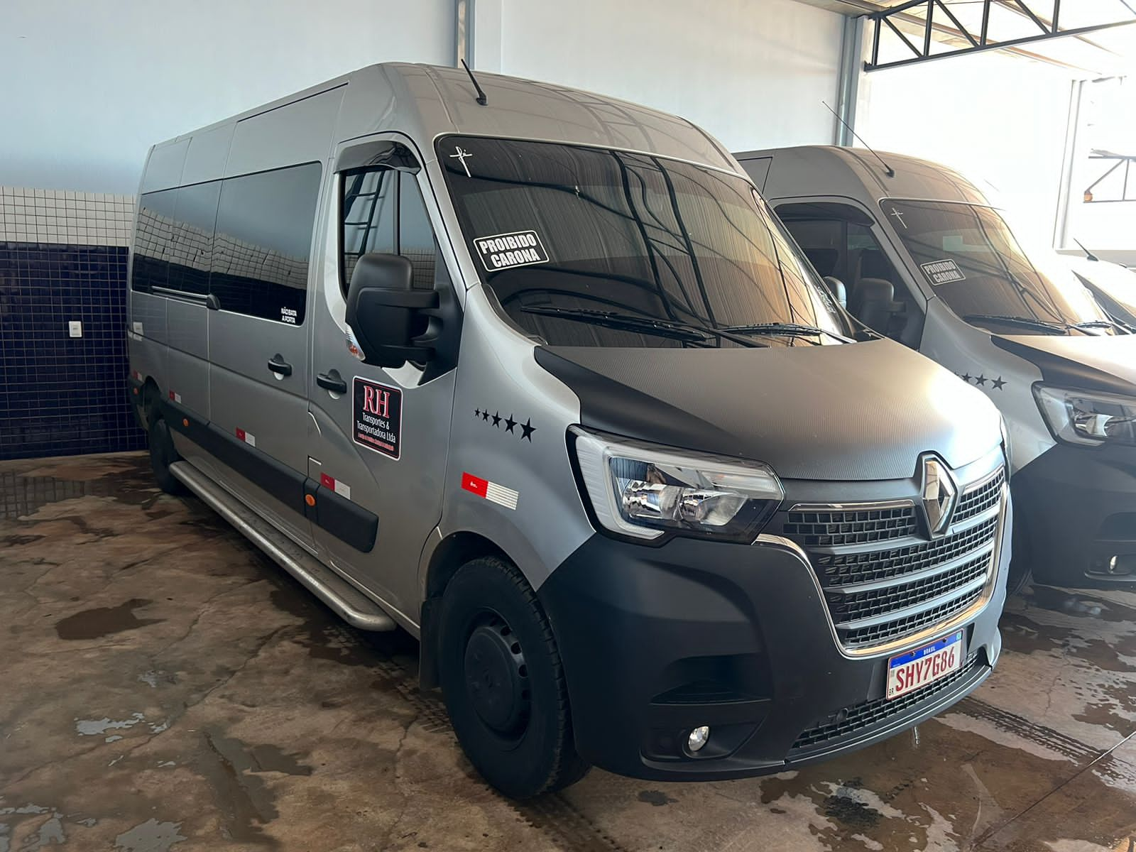
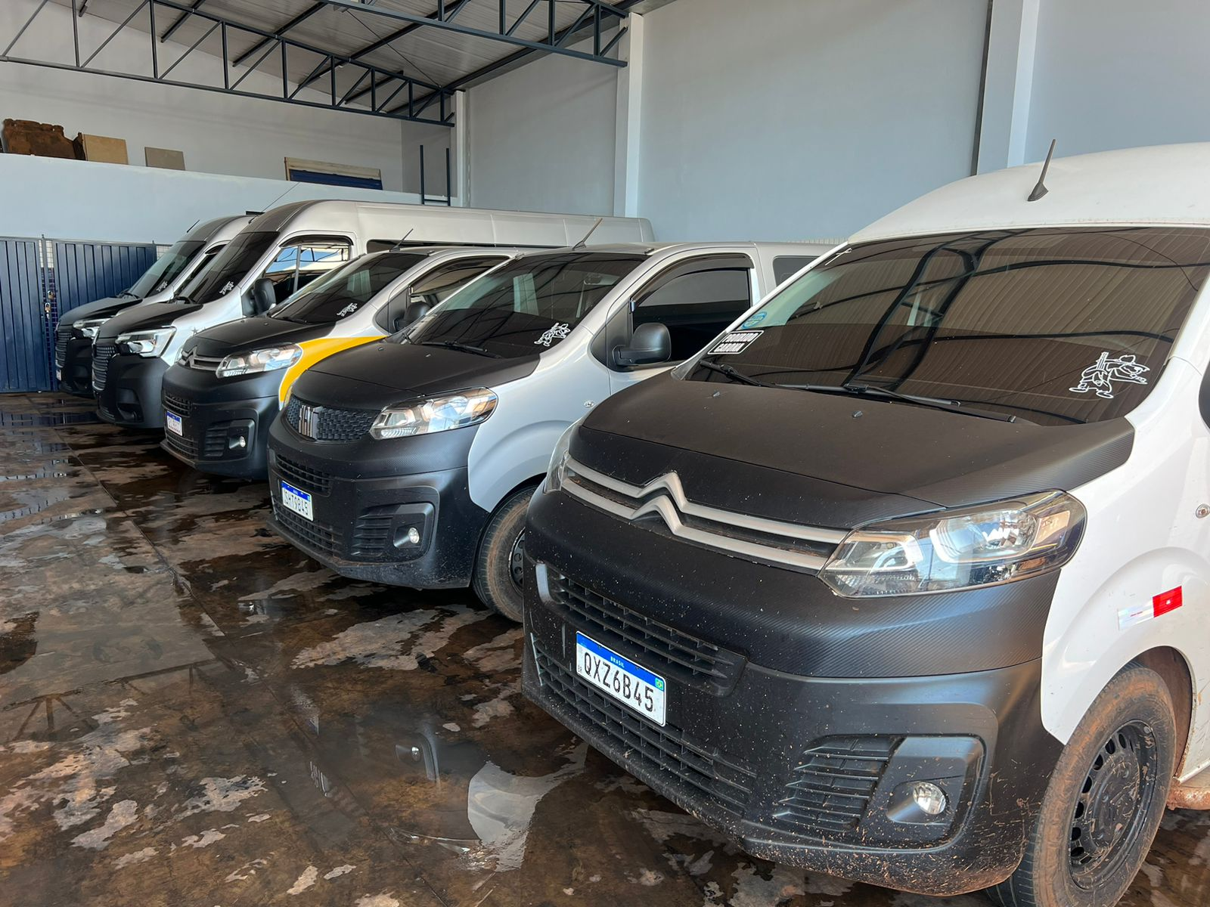
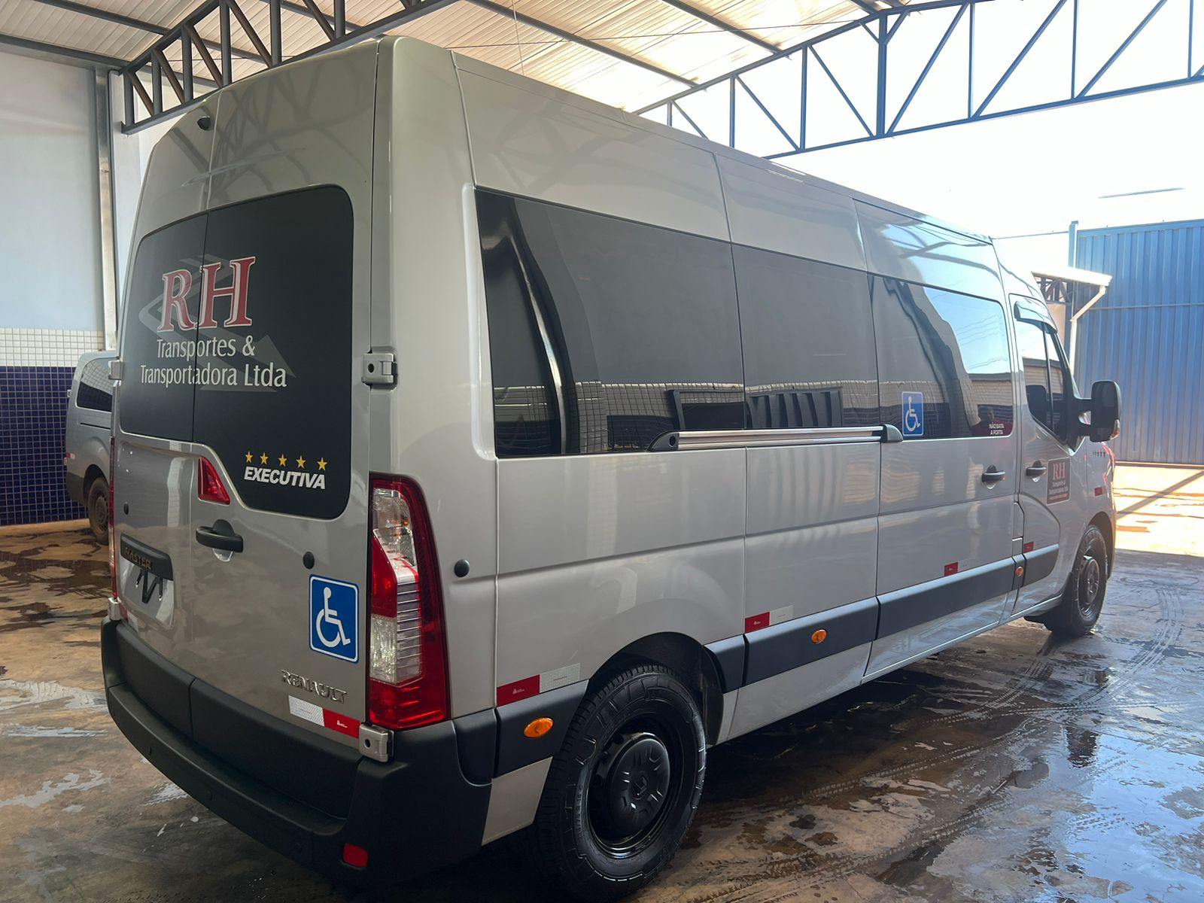
Transporte para alunos e profissionais da educação
Realizado com eficiência
Atendendo todas as exigências da legislação vigente e as recomendações do FNDE

Slide 22
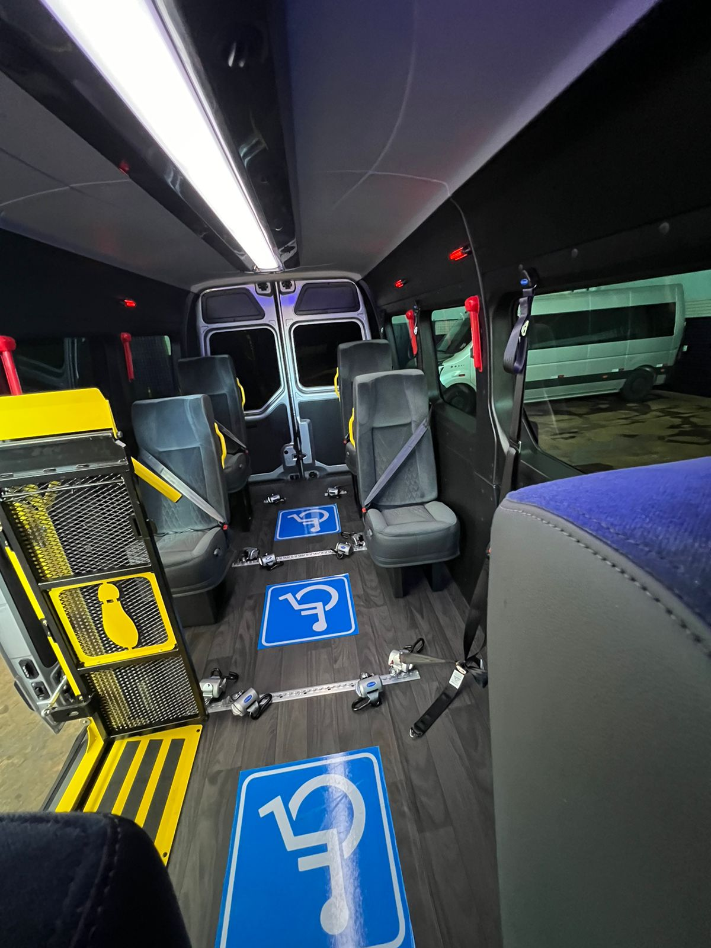
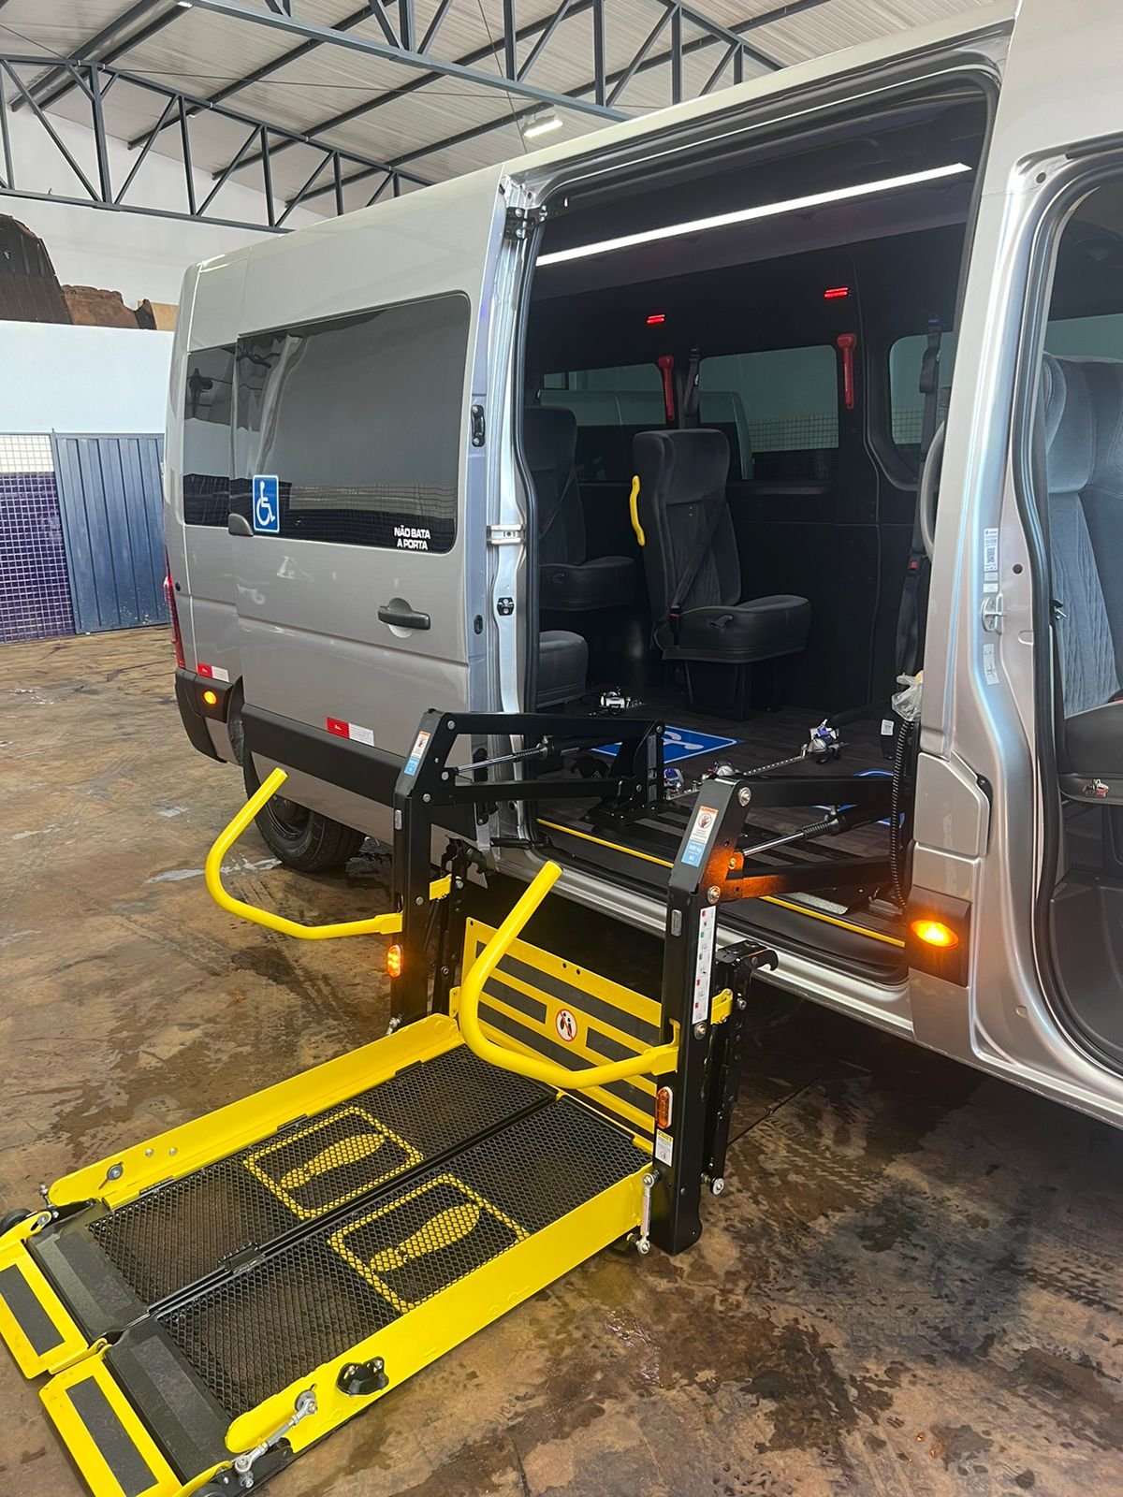
Transporte adequado para alunos portadores de necessidades especiais

Slide 23
Transporte de qualidade para alunos matriculados nas universidades

Slide 24

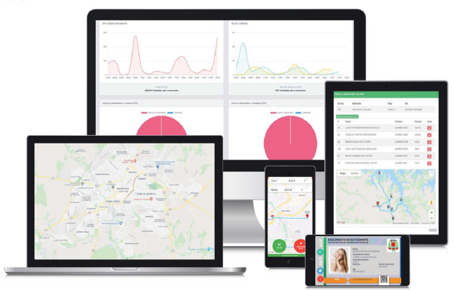
Transporte moderno, inteligente e mais seguro
Implantação de sistemas de gerenciamento e rastreabilidade

Slide 25
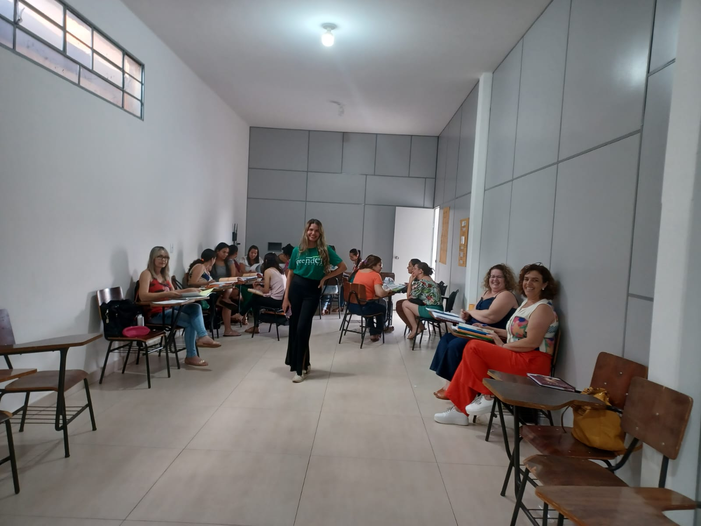
A Formações com Editora Aprender
A Secretaria Municipal de Educação em parceria com a Editora Aprender conta com uma equipe de educadores especializados em Educação Infantil e Ensino Fundamental. Trazendo inovações de ensino-aprendizado para o Município por meio de formações on-line e presencial no decorrer ano 2023 para professores com objetivos de desenvolver novas ações que acompanhem as transformações, contribuindo desse modo, para a formação de educandos. A equipe faz acompanhamento nas escolas para identificar o nível de aprendizado do material utilizado da editora e feed back para Secretaria e com sugestões e melhoria para as futuras formações com os educadores.
Formação com Professores da Educação Infantil (Lendo e escrevendo)

Slide 26
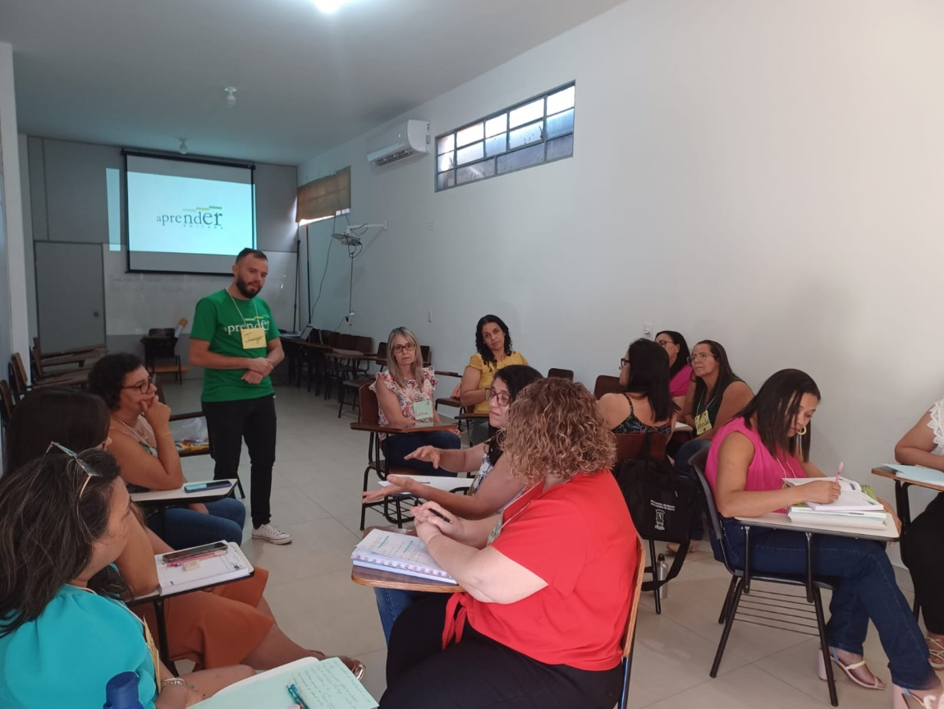
Formação com professores do ensino fundamental I (Novo Lendo e Acerta Brasil)

Slide 27
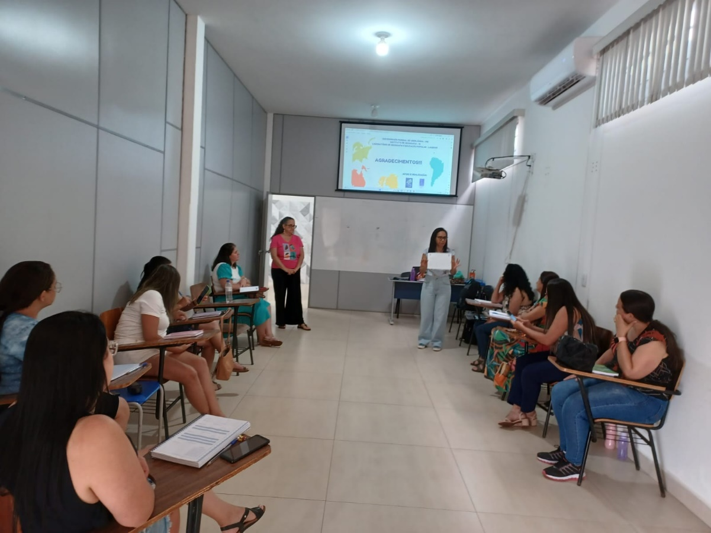
Parceria com a UFU

Slide 28
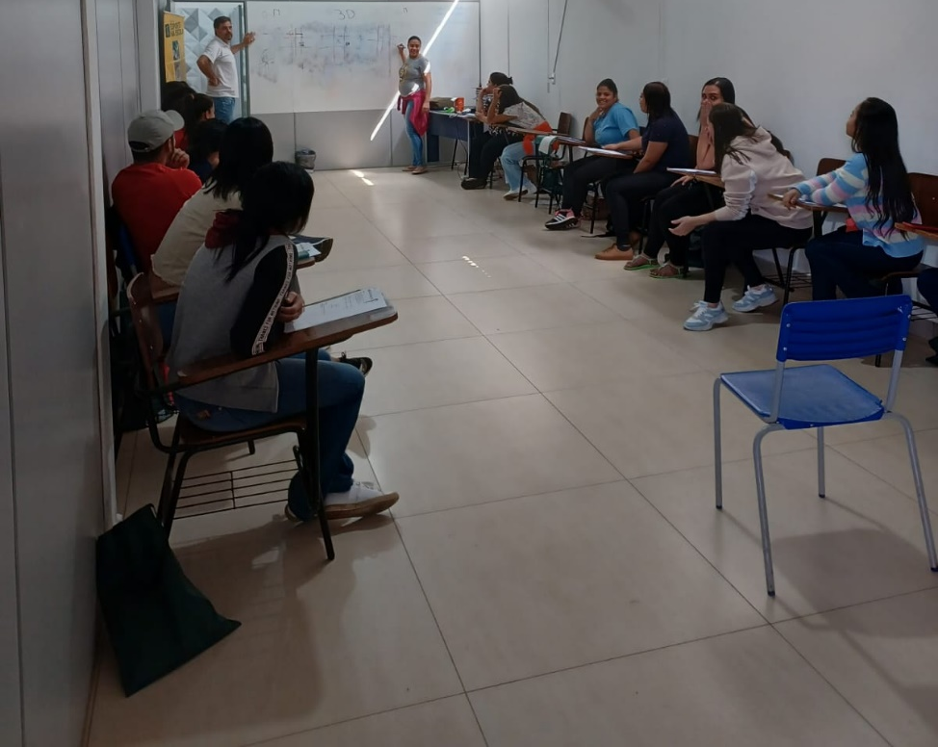
Parceria com o Sebrae

Slide 29
Programa
Nacional de Alimentação Escolar

Slide 30
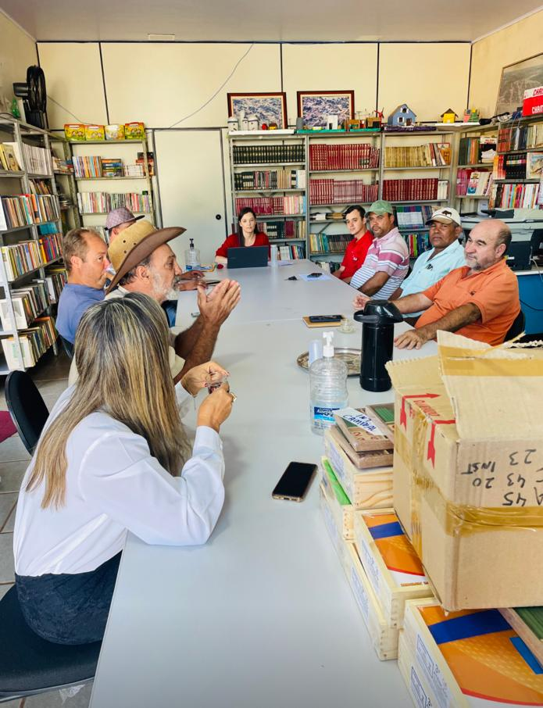
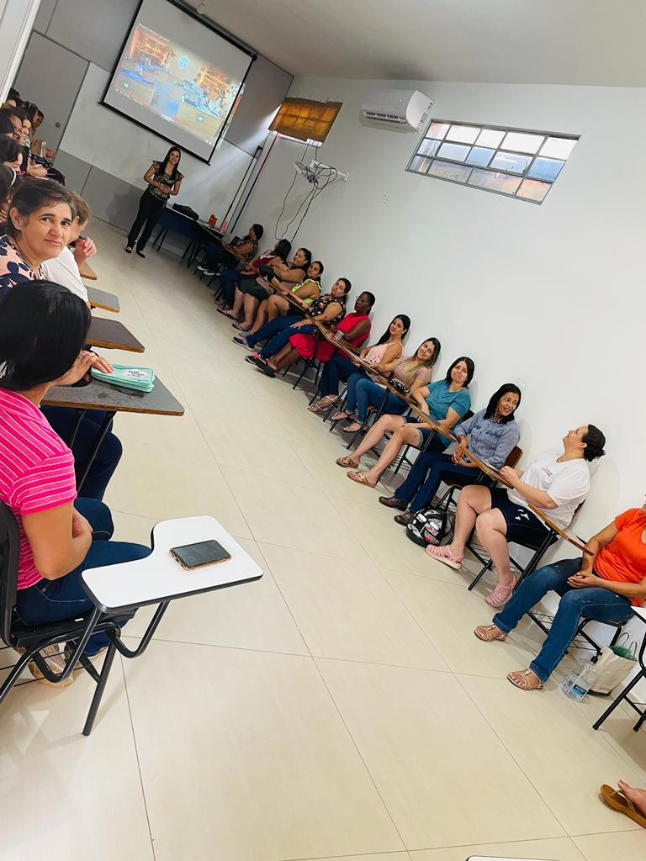
Reunião com agricultores
Capacitação para a equipe de cozinheiras e auxiliares

Slide 31
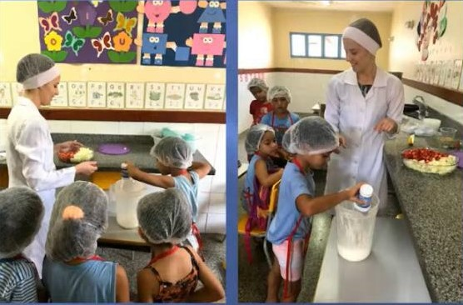
Destaques e projetos de sucesso

Slide 32
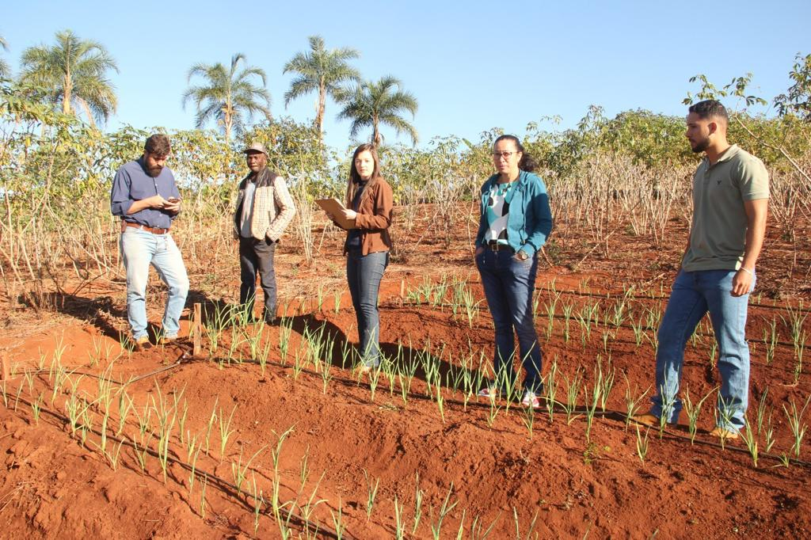
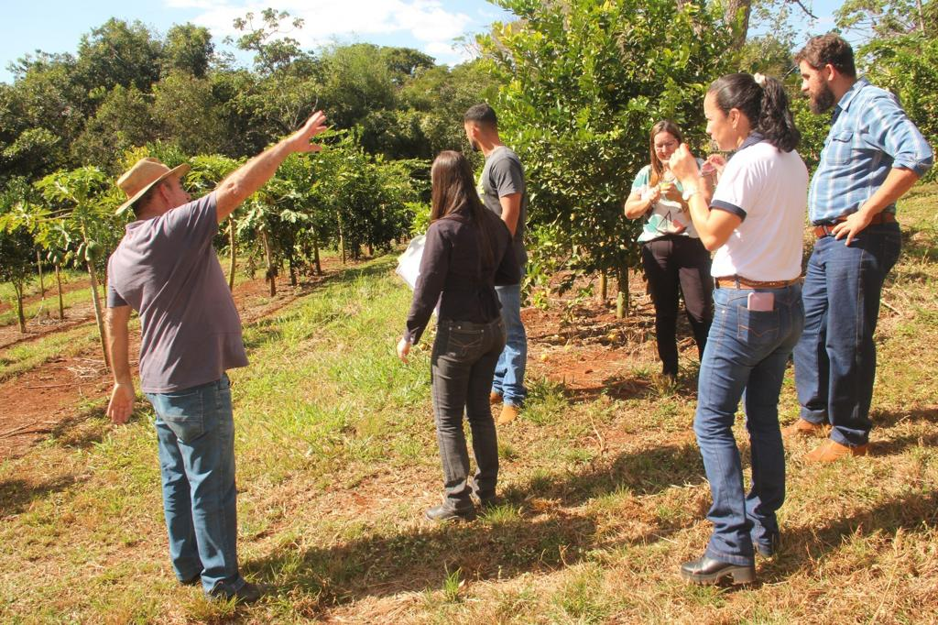
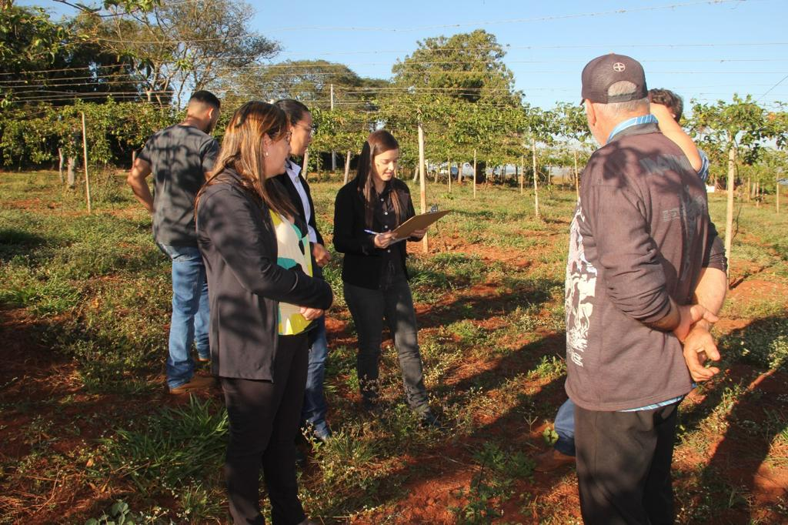

Agricultura Familiar

Slide 33
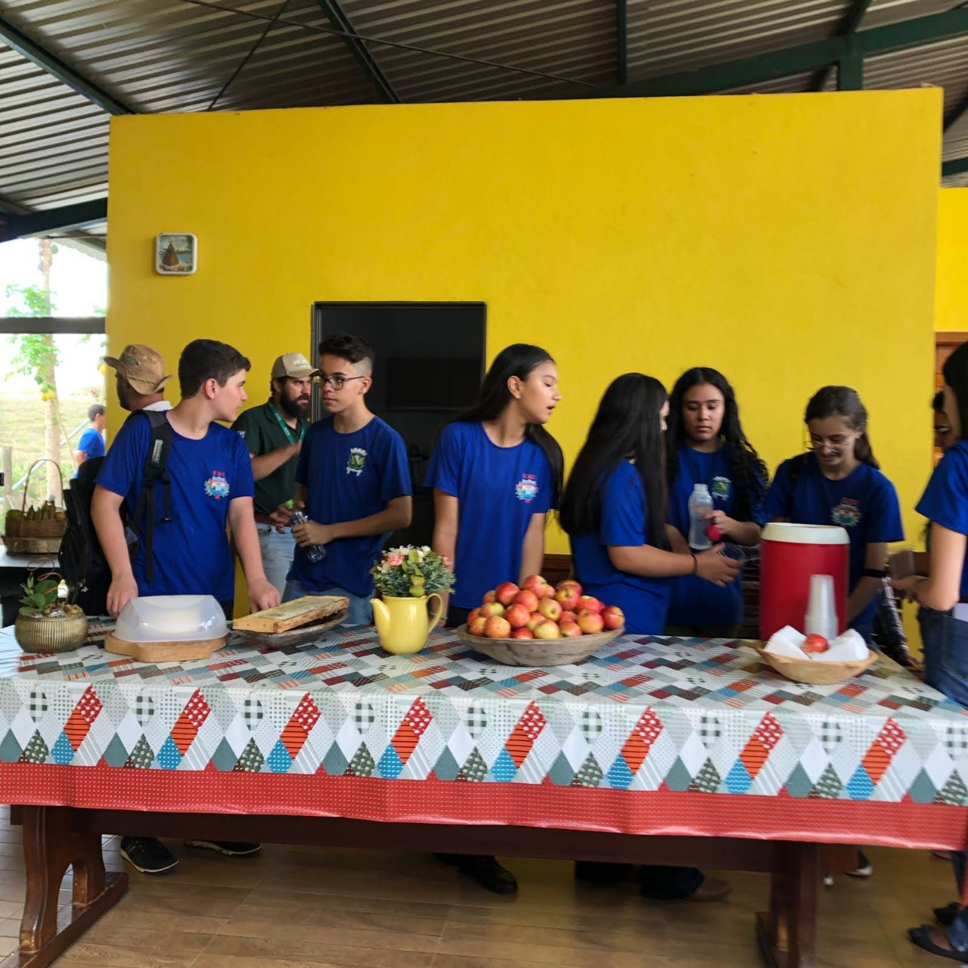
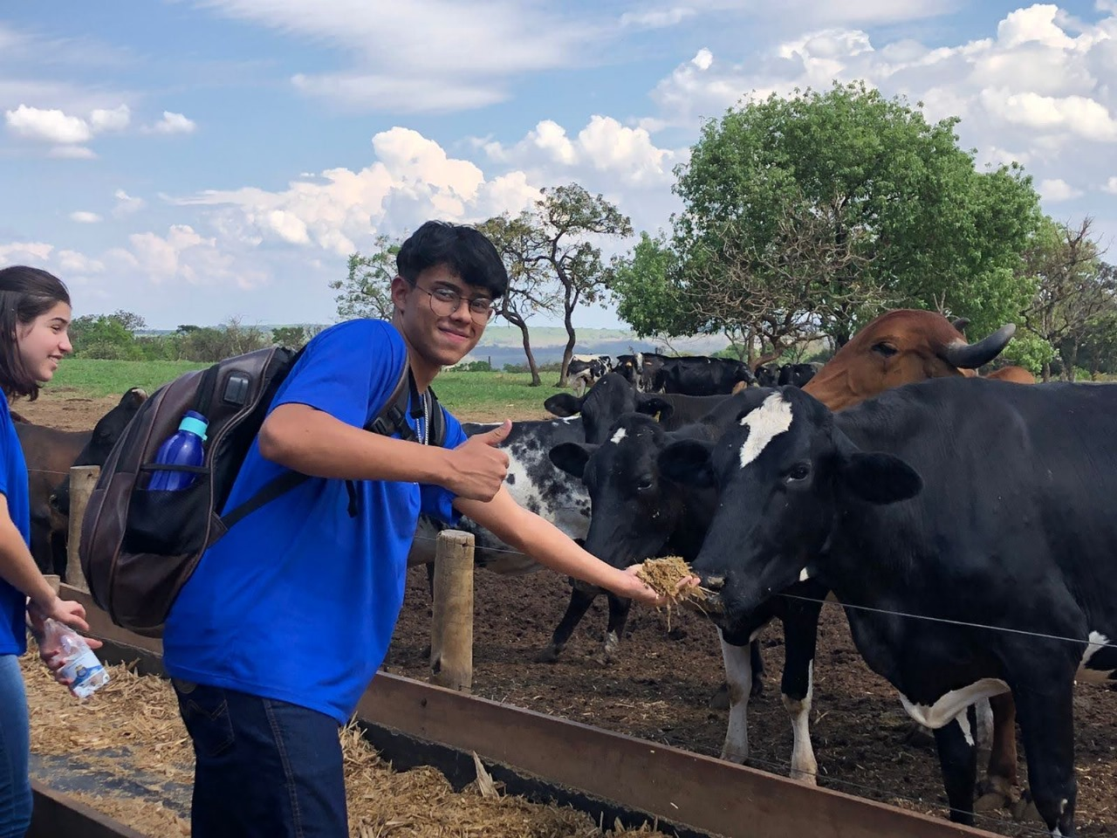
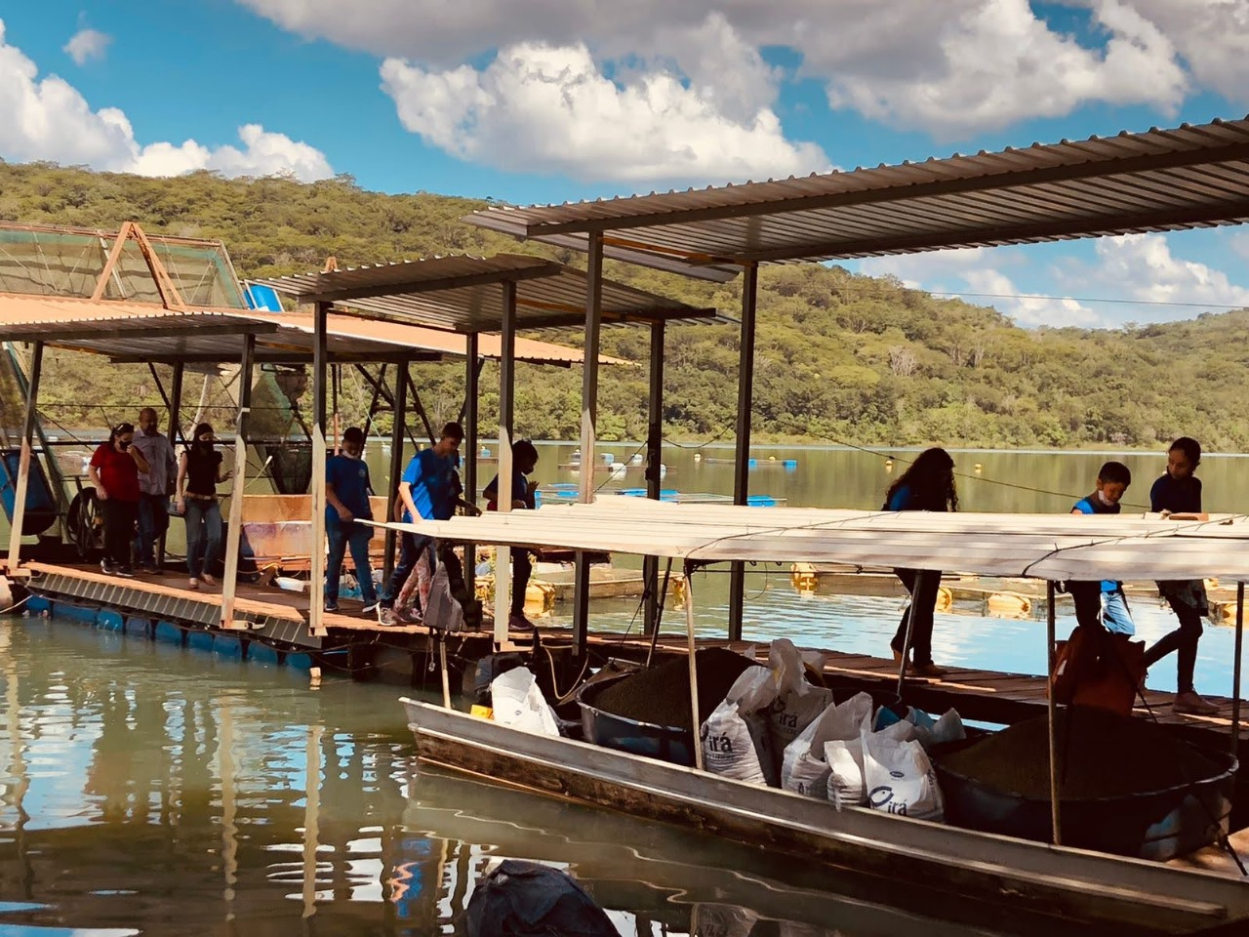
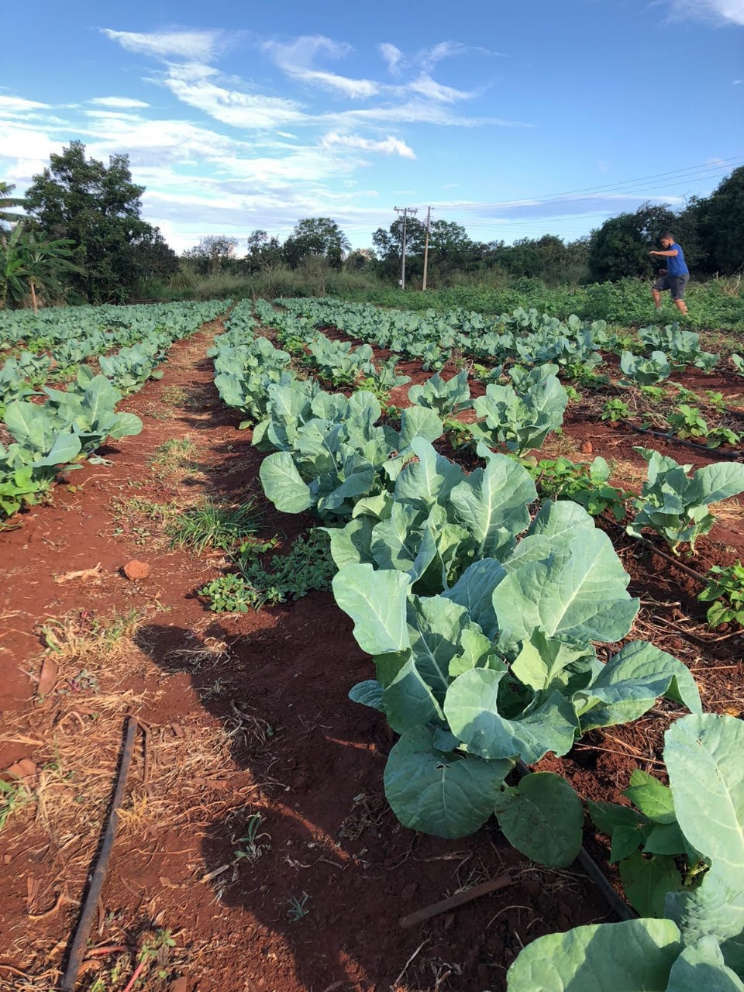
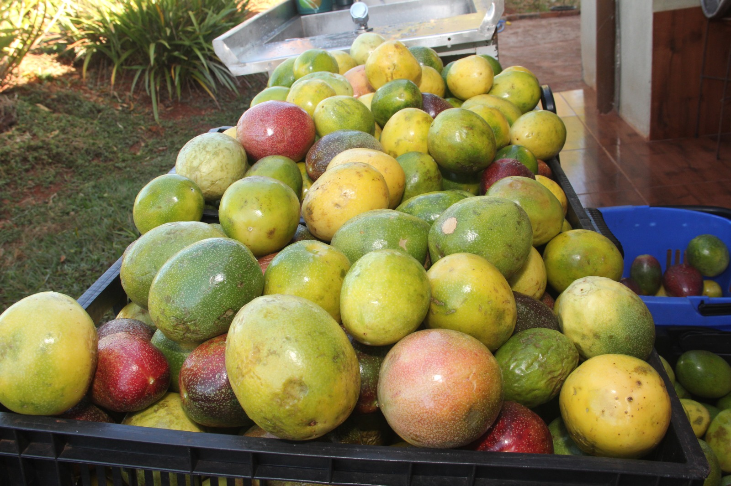
Jornada de Educação Alimentar e Nutricional

Slide 34
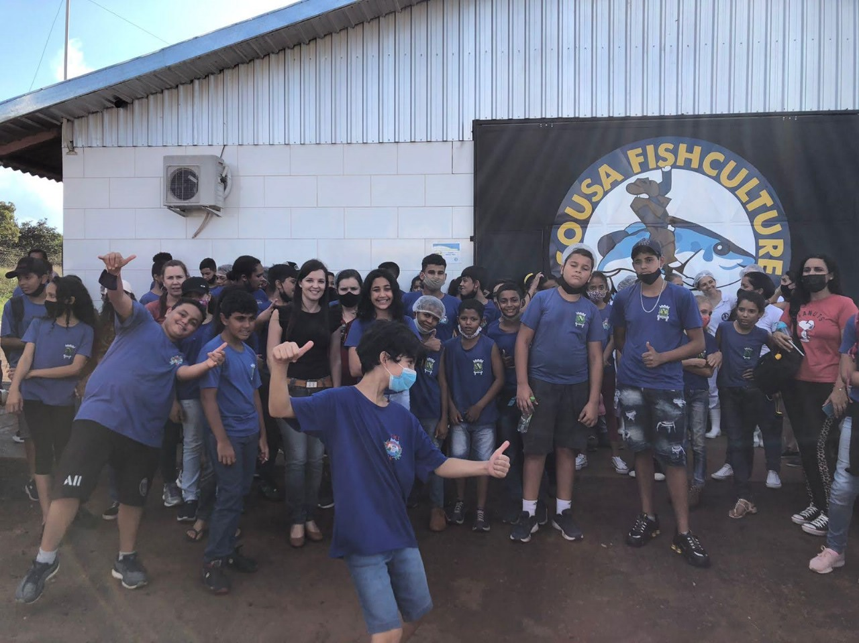
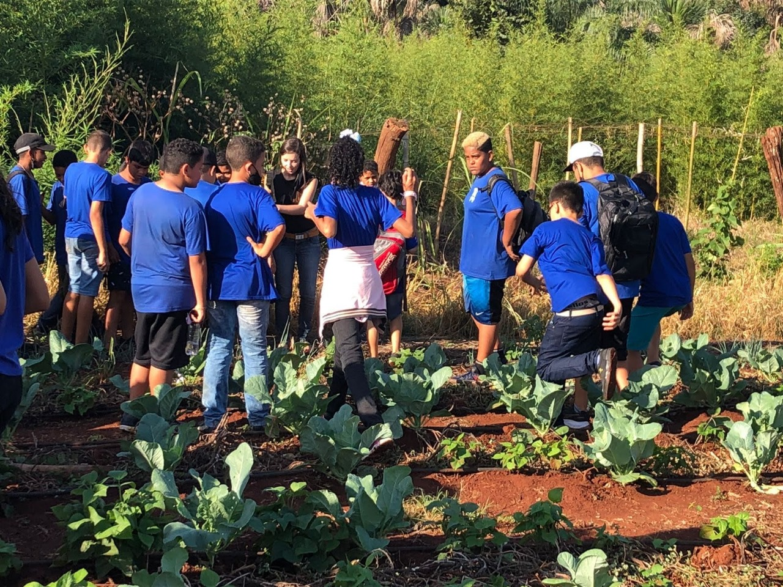
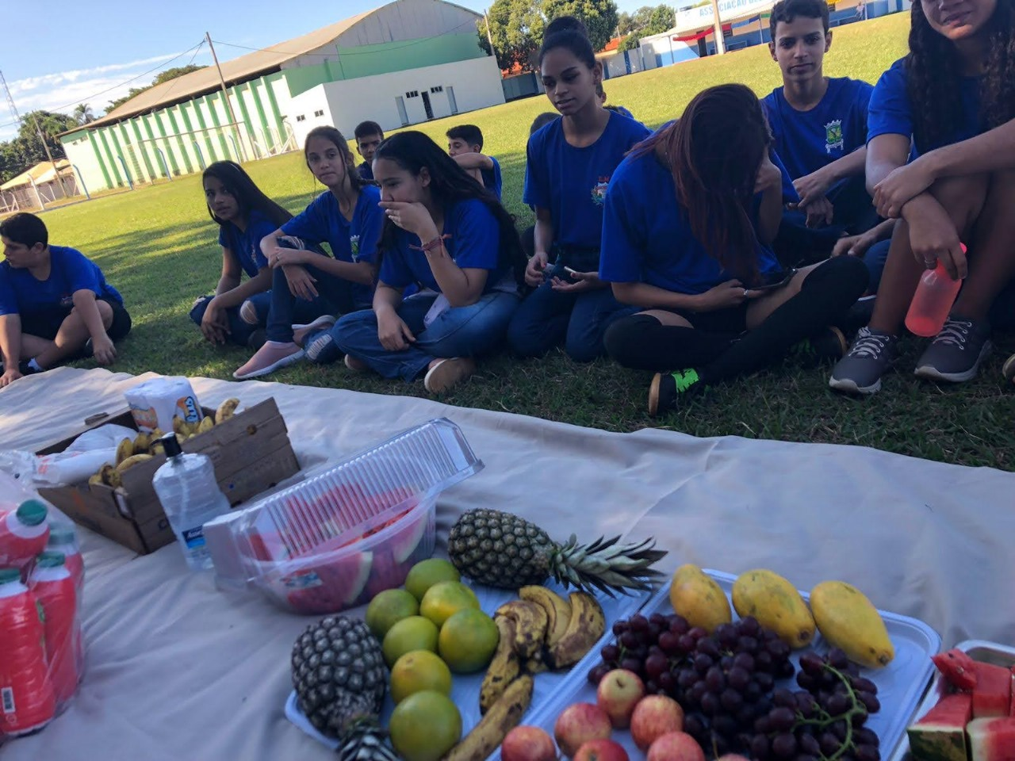
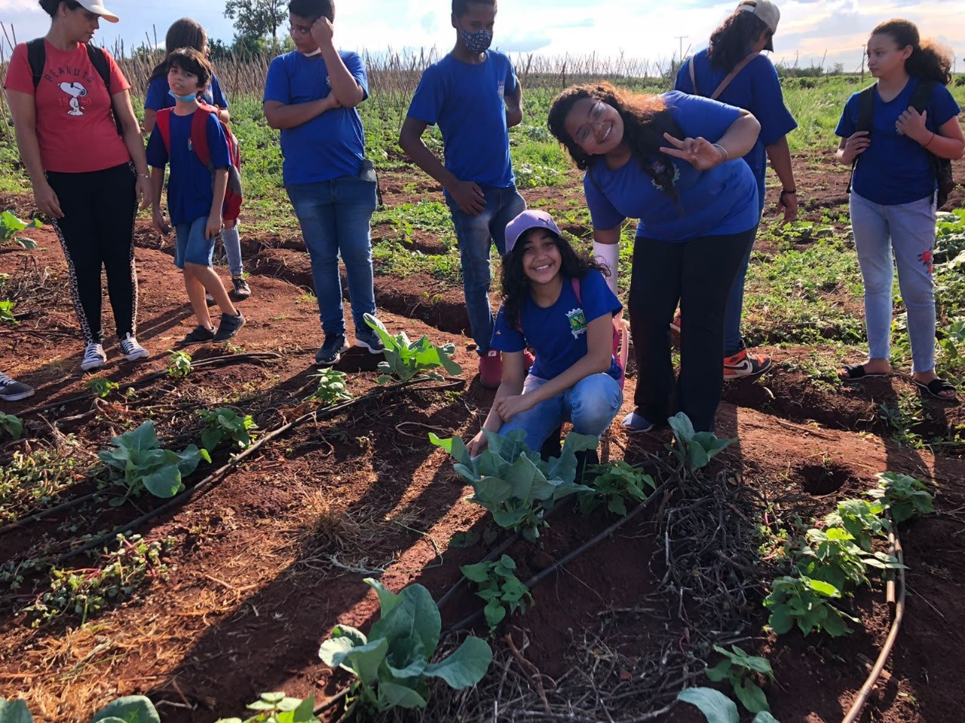
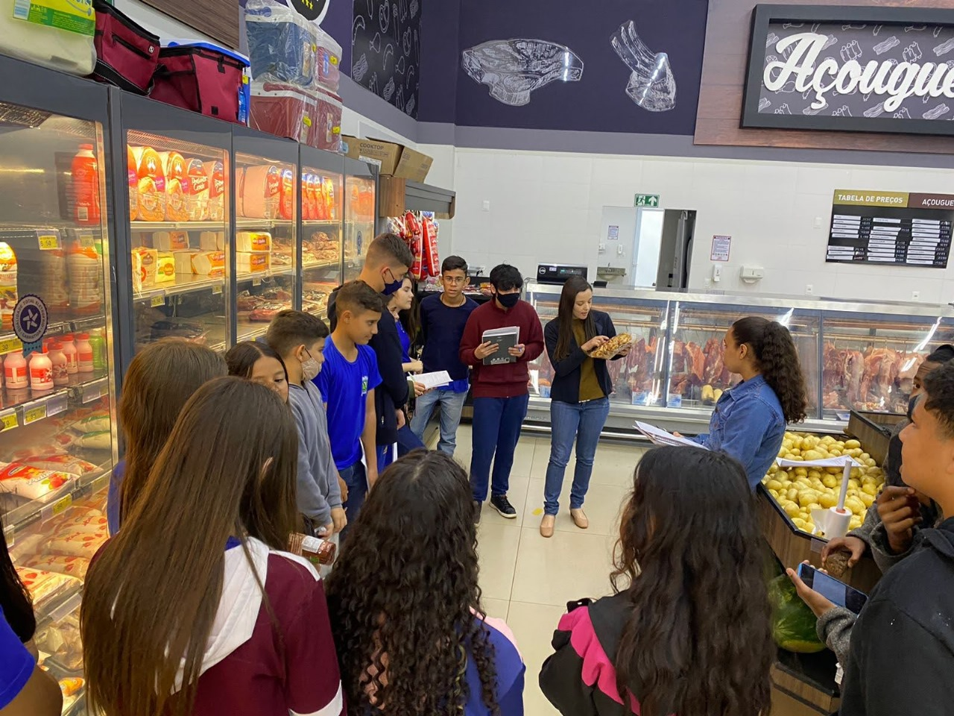

Slide 35


Reconhecimento
CRN-9 e FNDE

Slide 36
Recursos captados pela Educação
Programa Nacional de Alimentação Escolar (PNAE) –
Programa Dinheiro Direto na Escola/Estrutura –
Programa Dinheiro Direto na Escola/Básico –
Quota Estadual Salário Educação (QSE)–
Fomento Matriculas Educação Integral -
Educação Infantil Novas Turmas –
Programa Nacional de apoio ao Transporte Escolar (PNATE/PTE) -
Fundo Nacional de Desenvolvimento da Educação Básica
FUNDEB

